Slide 1



Опыт применения половолоконных ультрафильтрационных мембран в технологических процессах обработки сероводородсодержащих подземных вод

Slide 2
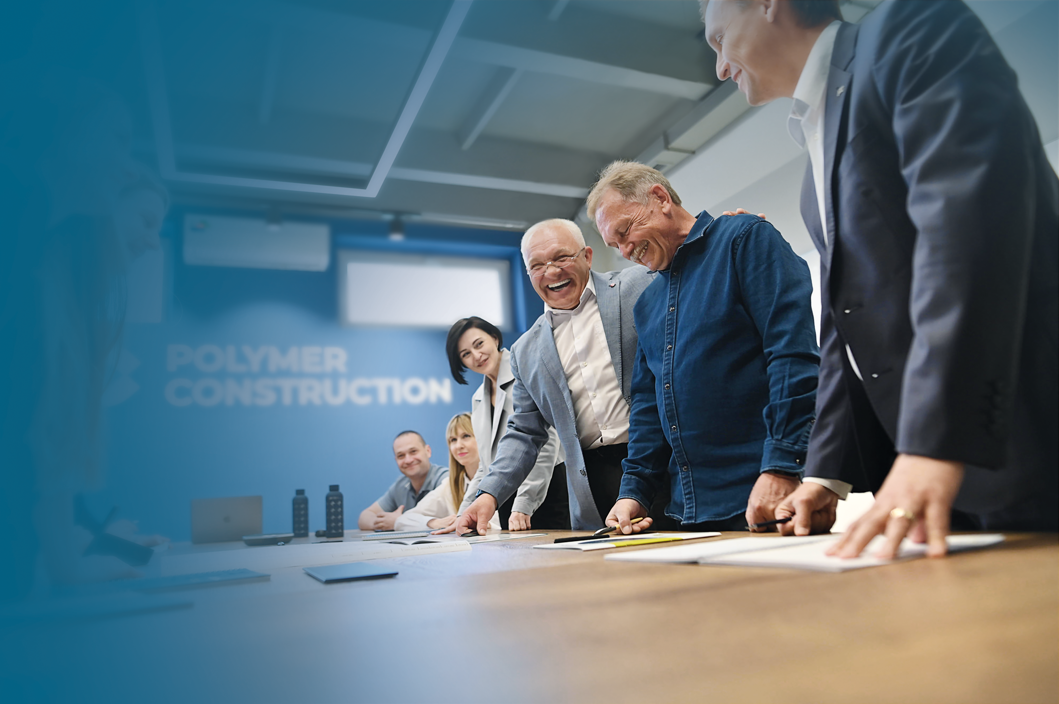
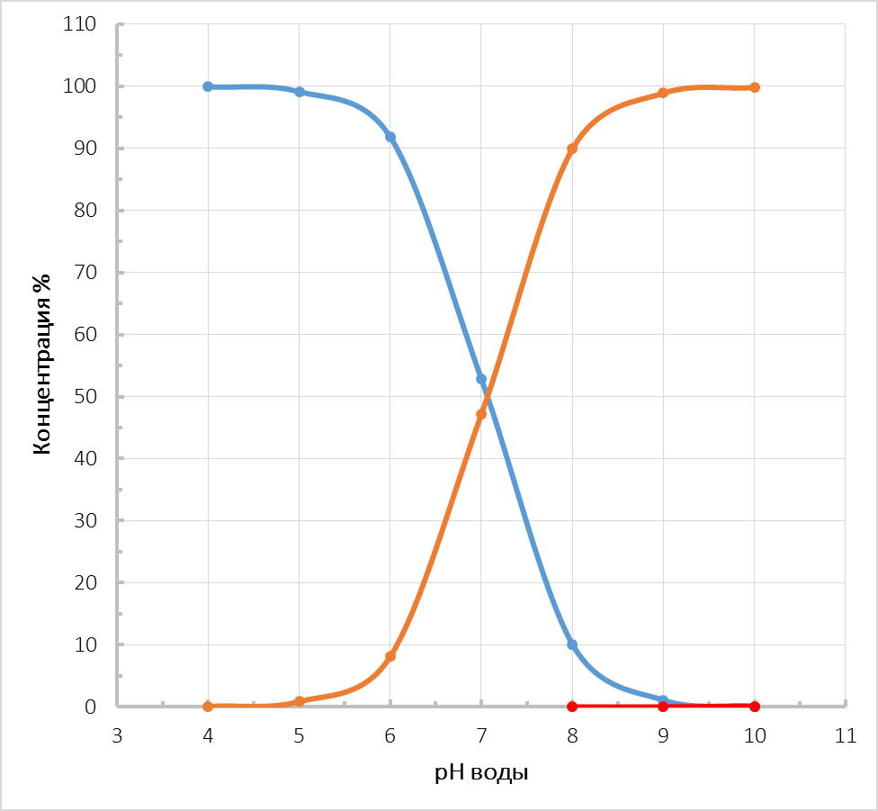
Ионное равновесие сероводорода в водном растворе
Н₂S
HS⁻
Н₂S = Н⁺+HS⁻
HS⁻ = H⁺+S²⁻
S²⁻
Notes:
ц

Slide 3
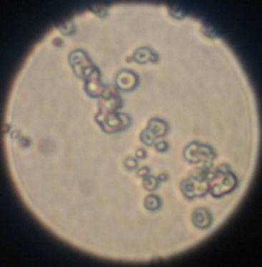
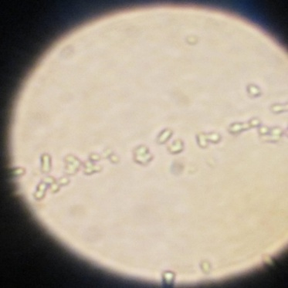
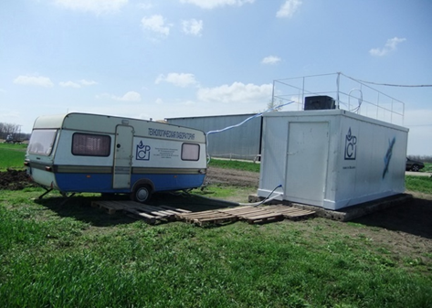
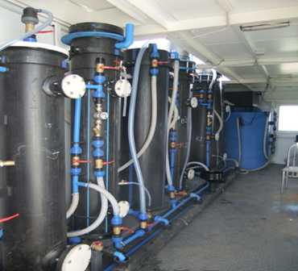
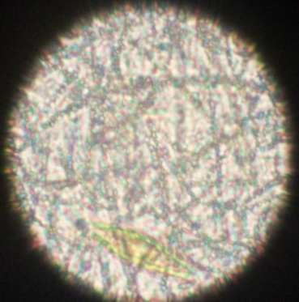
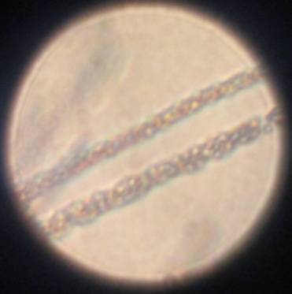
Биохимическое удаление сероводорода
Н₂S
Notes:
ц

Slide 4
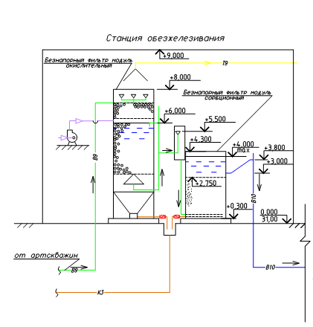
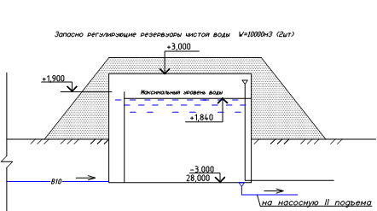
Биохимическое удаление сероводорода
Notes:
ц

Slide 5
Биохимическое удаление сероводорода
Notes:
ц

Slide 6
Биохимическое удаление сероводорода
Технологические показатели | Значения показателей и концентраций
 | 2012 г |  |  | 2022 г
 | 1 | 2 | 3 | 1 | 2 | 3
Температура, ⁰ С | 18,2 | 19,1 | 18,9 | 18,9 | 19,0 | 19,7
pH | 8,4 | 8,4 | 8,35 | 8,66 | 8,61 | 8,52
E_{h}, мВ | -251 | 3 | 125 | -368 | -266 | -200
H₂S, мг/л | 2,38 | 0,11 | 0,002 | 3,32 | 0,126 | 0,001
Примечание: 1 - исходная вода из скважины; 2 - вода после биореакторов; 3- очищенная вода после фильтров.
Notes:
ц

Slide 7
Исходные данные
8 м³/ч
192 м³/сут
СН₂S = 0,5-6 мг/л
рН= 8-8,5
О=4,5-5,5 мгО₂/л
СNH₄ = 1,4-2 мг/л
Notes:
ц

Slide 8
Принципиальная технологическая схема
Д - дегазатор
УФ - установка ультрафильтрации
NaOCl - установка дозирования гипохлорита
К - установка приготовления и дозирования коагулянта
РЧВ - резервуар чистой воды
8 м³/ч
192 м³/сут
Notes:
ц

Slide 9
Принципиальная технологическая схема
Мембраны половолоконные PVDF 1,3/0,7 мм
Фильтрация снаружи-внутрь
Площадь поверхности 160 м²
Удельная нагрузка 53 л*ч/м²
8 м³/ч
192 м³/сут
Notes:
ц

Slide 10
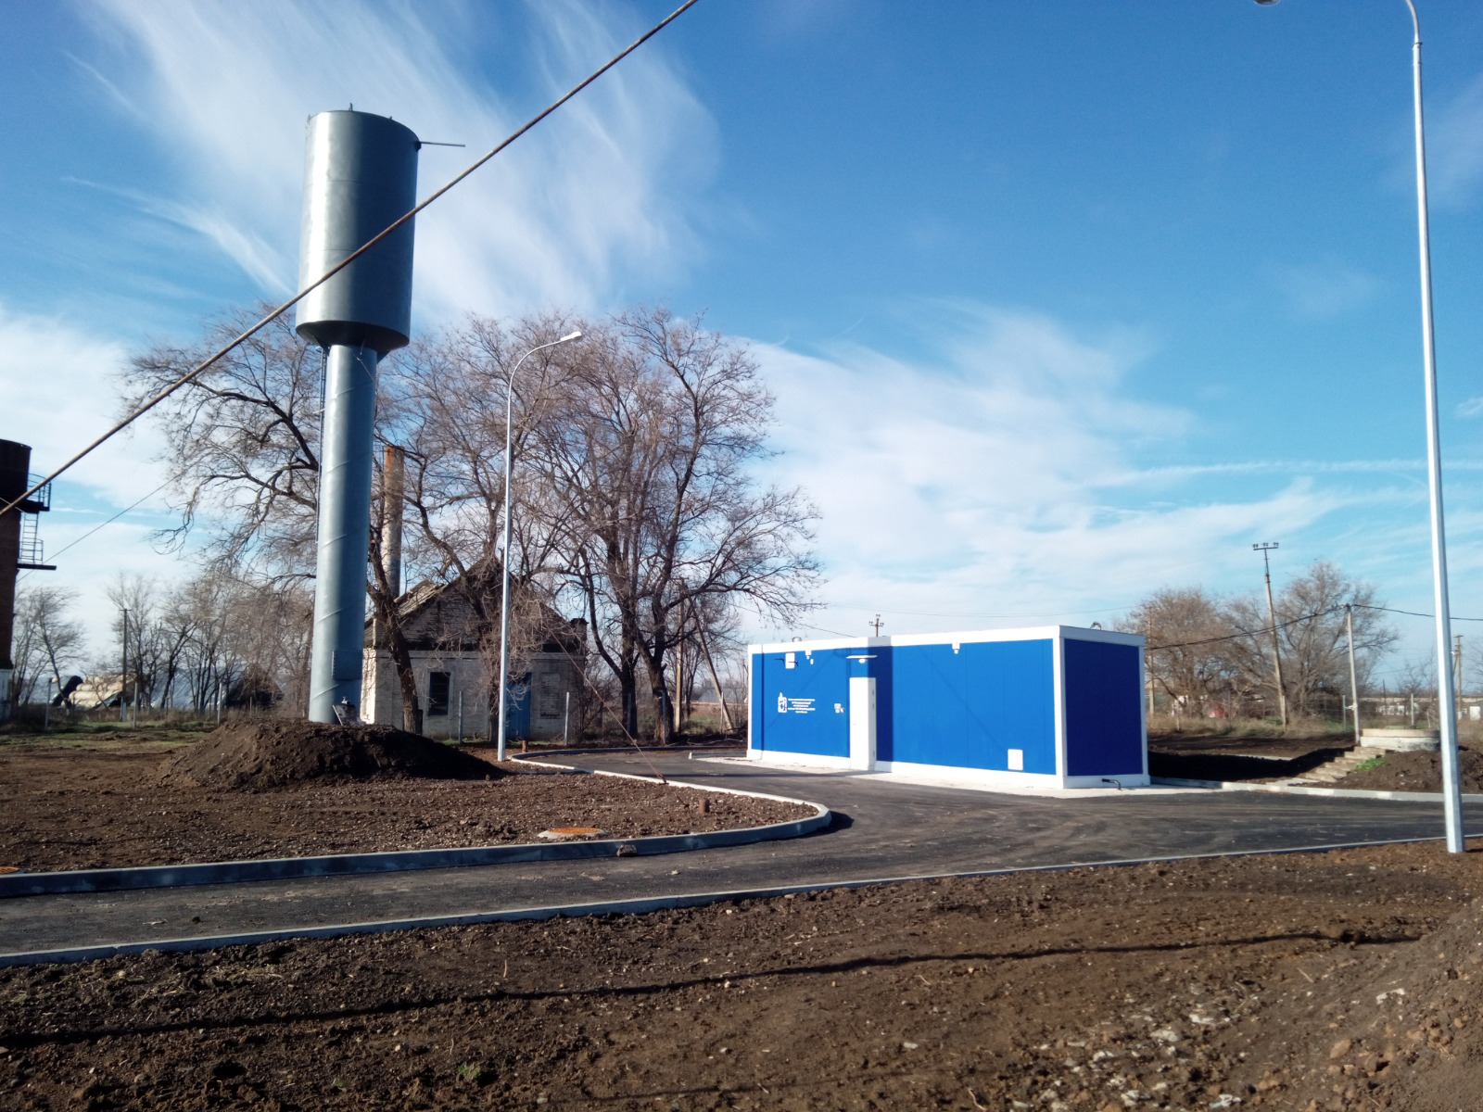
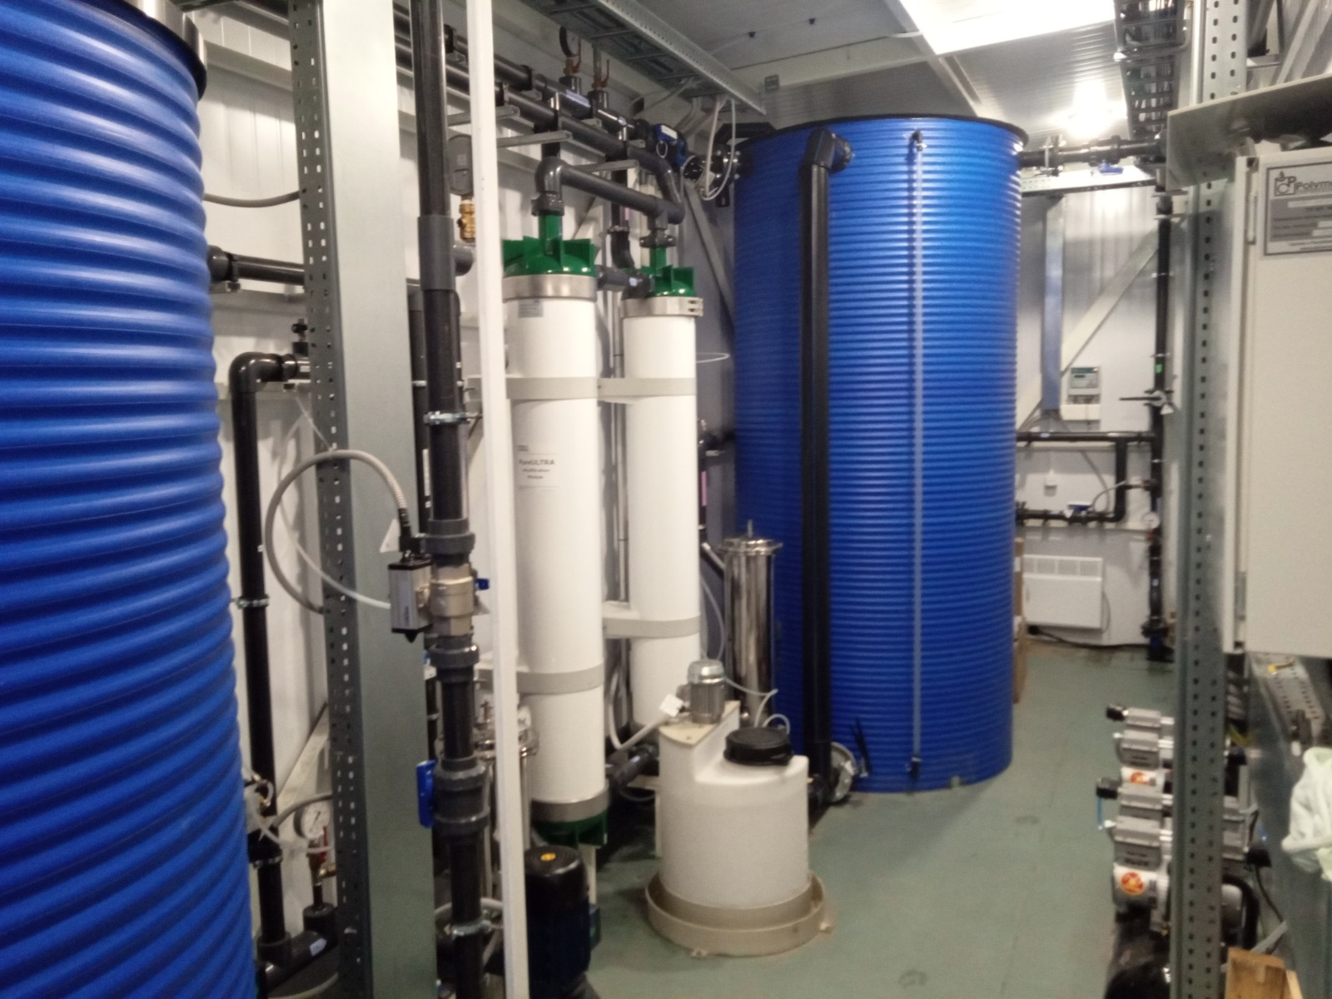
Принципиальная технологическая схема
8 м³/ч
192 м³/сут
Notes:
ц

Slide 11
Ионное равновесие сероводорода в водном растворе
Н₂S < 10%
HS⁻ > 90%
Н₂S
HS⁻
CН₂S исх = 6 мг/л
CН₂S дег = 2,9 мг/л
CН₂S оч = 0,002 мг/л
S²⁻
Notes:
ц

Slide 12
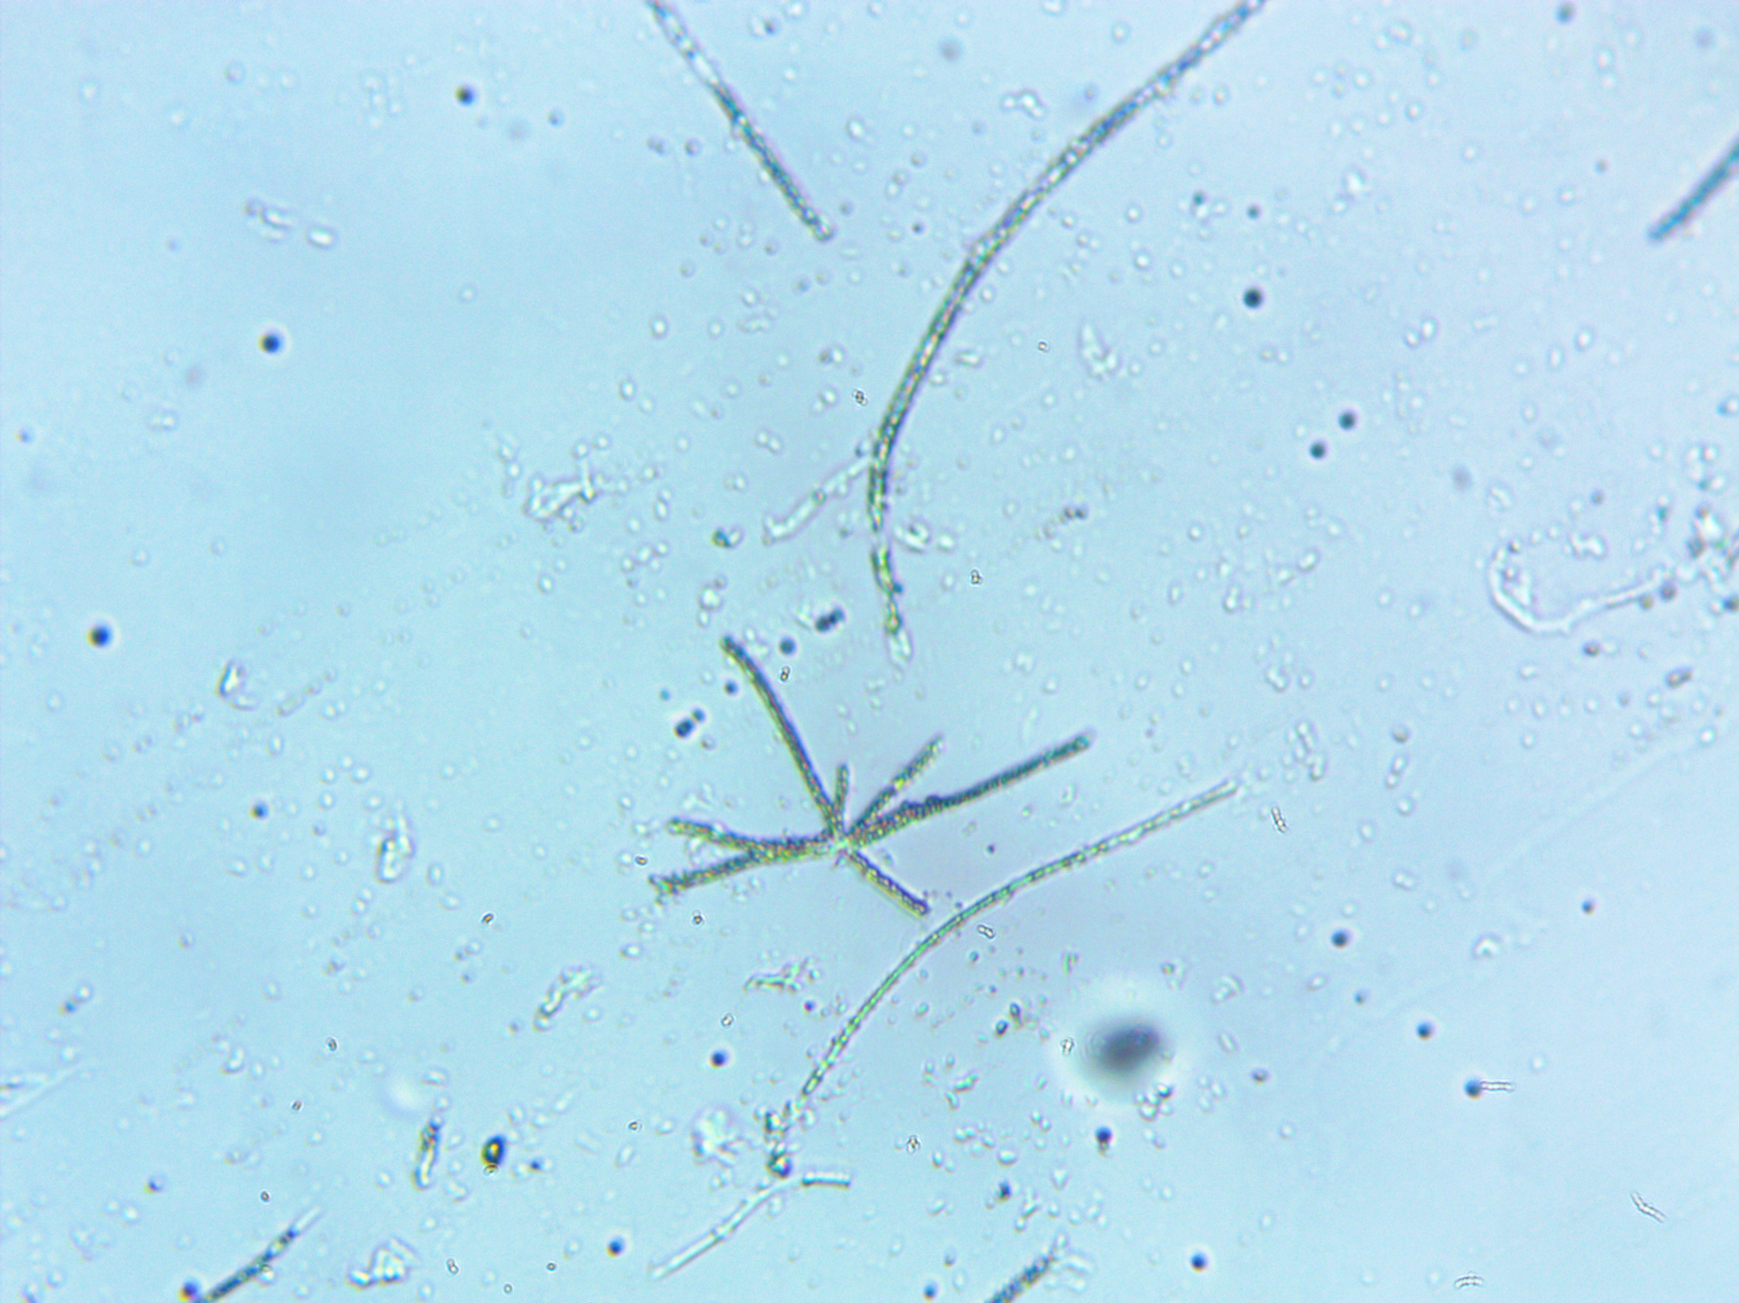
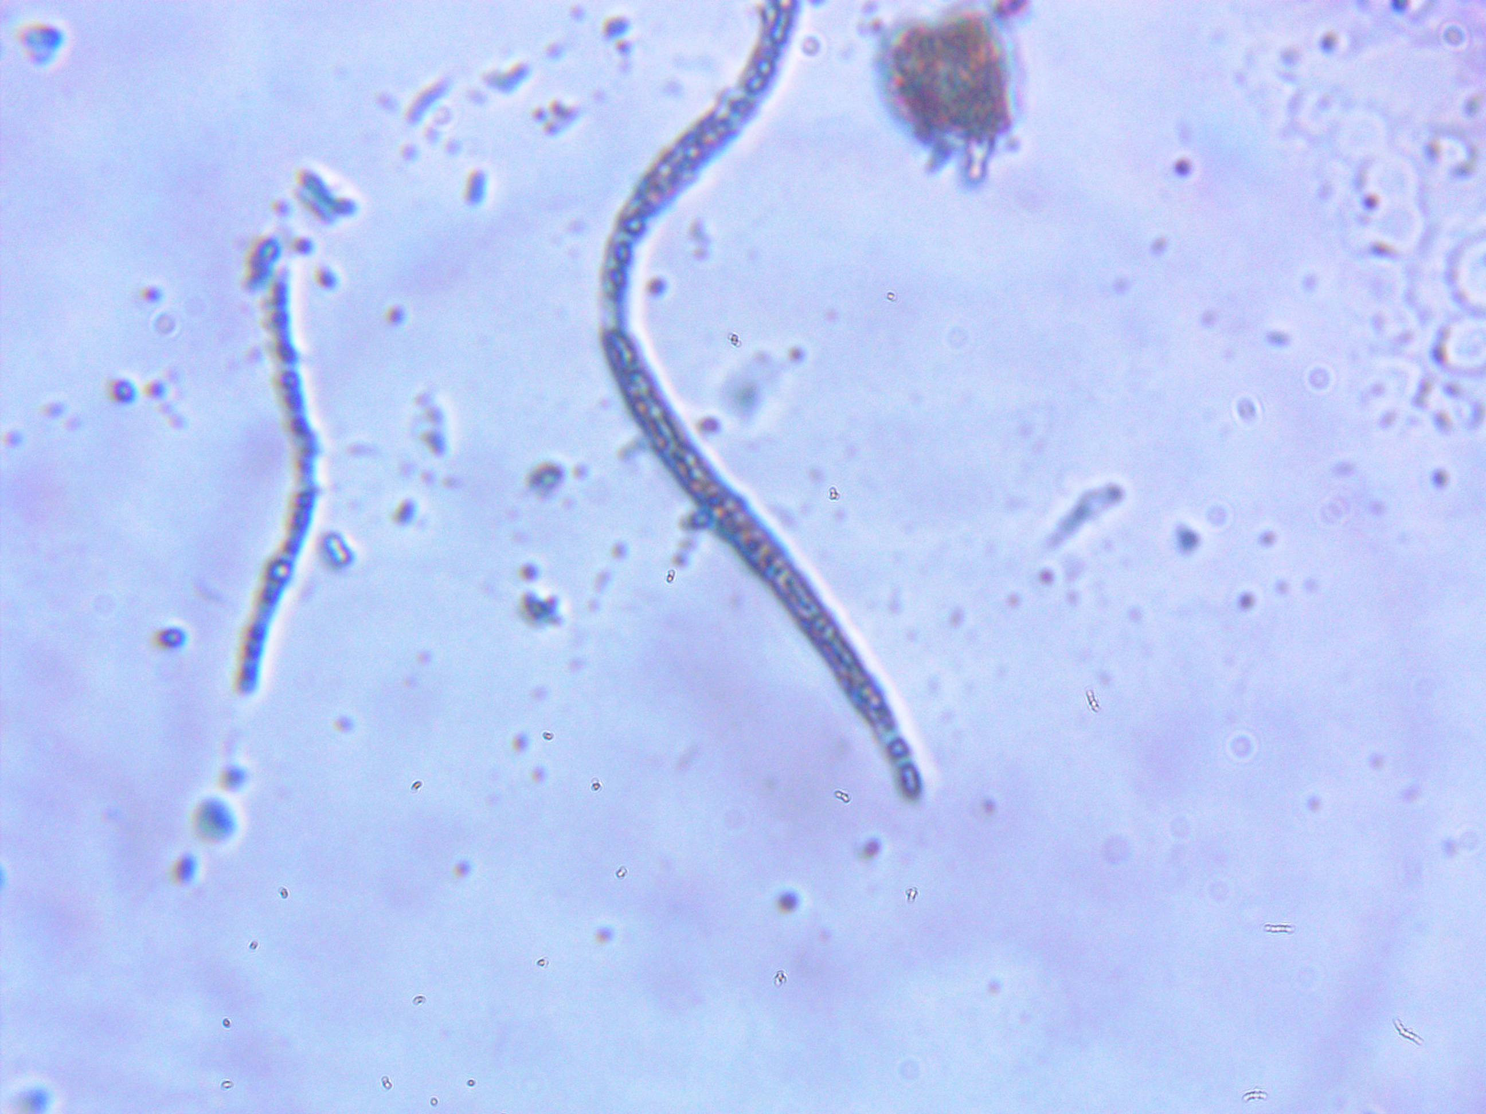
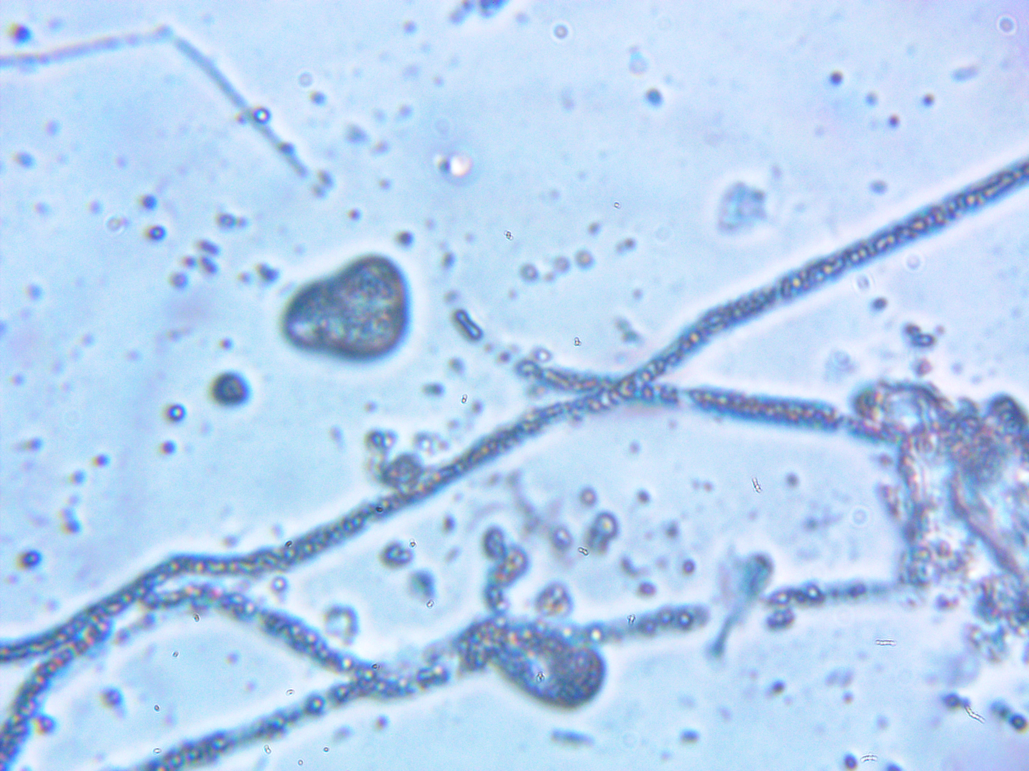
Следы серобактерий
Notes:
ц

Slide 13
В результате:
Оптимизирован расход реагентов – доза снижена 1,5-2 раза
Оптимизирован расход воды на собственные нужды - <10% от производительности
Как следствие минимизированы эксплуатационные затраты
Notes:
ц

Slide 14
Принципиальная технологическая схема
148 м³/ч
3550м³/сут
Notes:
ц

Slide 15
СПАСИБО ЗА ВНИМАНИЕ
Еловик Валерий Леонидович
гл. технолог
УП «Полимерконструкция»
+375 29 510 45 28
evl@polymercon.com
polymercon.com
Notes:
ц

